Slide 1
Μέθοδοι Αξιολόγησης Προγραμμάτων Αγροτικής Ανάπτυξης: Η μίκρο προσέγγιση

Slide 2
Τι σημαίνει επίπτωση;
Επίπτωση είναι μια διαφορά σε ένα προσυμφωνημένο δείκτη μέτρησης αποτελεσμάτων
Παράδειγμα: Νέες θέσεις απασχόλησης, αριθμός από πατέντες, χρήση λιπασμάτων, εκπομπές αερίων του θερμοκηπίου, αριθμός καινούργιων μικρών επιχειρήσεων
Επίπτωση είναι μια διαφορά σε ένα σύνθετο δείκτη ή σε πολλούς δείκτες ταυτόχρονα
Παράδειγμα: Μέση παραγωγικότητα, αποτελεσματικότητα άρδευσης, επίπεδο φτώχειας, επίπεδο απασχόλησης στην ύπαιθρο
Επιπτώσεις: Μίκρο- , Μέσο-, Μάκρο-

Slide 3
Η τυπική περίπτωση

Slide 4
Ποια είναι η επίπτωση του προγράμματος (μέτρου)
Απλά το αποτέλεσμα του προγράμματος σε κάποιο χρονικό σημείο μετά την εφαρμογή
ή
Το αποτέλεσμα του προγράμματος σε κάποιο χρονικό σημείο μετά την εφαρμογή, σε σχέση με την κατάσταση εάν το πρόγραμμα δεν είχε εφαρμοστεί

Slide 5
Γιατί το αποτέλεσμα δεν είναι επίπτωση;
Ένα πρόγραμμα αγροτικής ανάπτυξης διευκολύνει την εγκατάσταση νέων γεωργών (μέτρο) για να πετύχει την ηλικιακή ανανέωση της γεωργίας (στόχος)
Εκροή (output): Η εγκατάσταση 350 νέων γεωργών
Αποτέλεσμα: Μετά από 5 χρόνια στην περιοχή ενέργειας του προγράμματος έχουν εγκατασταθεί 450 νέοι γεωργοί
Επίπτωση: 350, 450, ???
Γιατί η επίπτωση δεν ευθυγραμμίζεται με την εκροή και το αποτέλεσμα;

Slide 6
Μερικοί λόγοι διαφοράς επίπτωσης, αποτελέσματος και εκροής
Υποκατάσταση (substitution – additionality)
Το πρόγραμμα υποστηρίζει ενέργειες που θα γίνονταν έτσι κι αλλιώς (κάποιοι από τους νέους που υποστηρίχθηκαν από το πρόγραμμα θα γίνονταν αγρότες έτσι κι αλλιώς, με ή χωρίς πρόγραμμα και υποστήριξη)
Μετατόπιση (displacement)
Το πρόγραμμα υποστήριξε σε μεγάλο βαθμό τους γεωργούς, αύξησε τις τιμές των εισροών και της εργασίας, μείωσε τις τιμές πώλησης των προϊόντων και οδήγησε κάποιες εκμεταλλεύσεις (μεταξύ τους και νέων αγροτών) να κλείσουν
Εξωτερικές οικονομίες (θετικές και αρνητικές), μιμητισμό και παράδειγμα, crowding out effects, unintended effects, knock out effects, και ων ουκ έστι τέλος….

Slide 7
Ναι, αλλά….

Slide 8
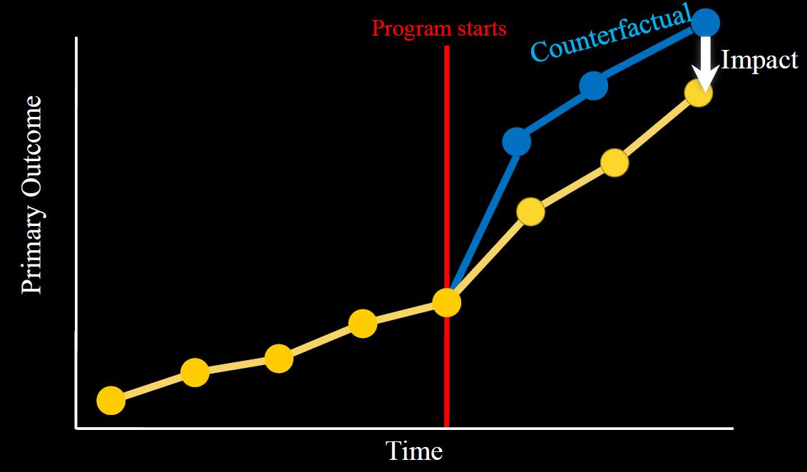
Και εάν το πρόγραμμα επιβράδυνε μια θετική αύξηση;
Δηλαδή είχε αρνητικές συνέπειες

Slide 9
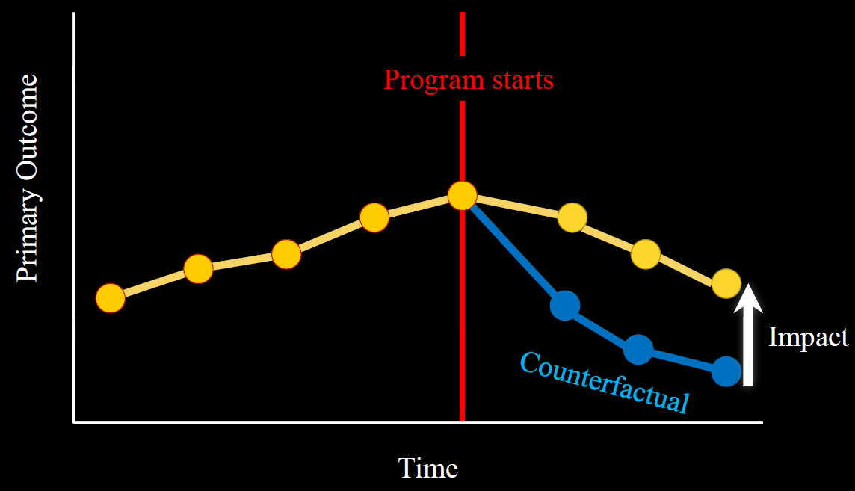
Και εάν το πρόγραμμα επιβράδυνε μια αρνητική εξέλιξη;
Δηλαδή είχε θετικές συνέπειες

Slide 10
Η μεγάλη δυσκολία: Δεν έχω μάρτυρες του τι θα γινόταν χωρίς την επίδραση του προγράμματος
Μάρτυρας (counterfactual): Είναι η ζωή σε ένα παράλληλο σύμπαν όπου υπάρχει ακριβώς η ίδια κοινωνία και οικονομία χωρίς όμως το πρόγραμμα
Αφού δεν έχω μάρτυρες, μπορώ να τους κατασκευάσω;
Ναι, οι γιατροί προσφεύγουν σε αυτό το «τέχνασμα» συνεχώς για να δοκιμάζουν καινούργια φάρμακα. Η ονομασία του είναι:
Δοκιμές Τυχαιοποιημένου Ελέγχου
Randomized Controlled Trials (RCT)

Slide 11
Πριν ξεκινήσουμε με τα δύσκολα,
Απλές διαφορές (simple difference)
Πριν-μετά (before-after)
Διαφορές στις Διαφορές (Differences-in-Differences)
Παλινδρομήσεις (Regression Methods)
Statistical Matching
Interrupted Time Series
Instrumental Variables
Regression Discontinuity
Quasi-experimental methods
Οιωνεί πειραματικές μέθοδοι;

Slide 12
Απλές διαφορές
Απλή σύγκριση μονάδων (άνθρωποι, γεωργικές εκμεταλλεύσεις, ποτάμια, κ.λπ.) που εντάχθηκαν στο πρόγραμμα με μονάδες που δεν εντάχθηκαν στο πρόγραμμα.
Υπόθεση: Οι μονάδες που δεν εντάχθηκαν στο πρόγραμμα αναπαριστούν τον μάρτυρα (εξέλιξη χωρίς πρόγραμμα)
Το βασικό πλεονέκτημα, είναι ότι αυτή η μέθοδος δεν απαιτεί δεδομένα για την κατάσταση πριν από το πρόγραμμα. Η μέθοδος μπορεί να είναι μεροληπτική και μπορεί να υποτιμήσει ή να υπερεκτιμήσει την πραγματική επίπτωση μιας πολιτικής, (selection bias).

Slide 13
Πριν-Μετά
Απλή σύγκριση των μονάδων πριν και μετά την εφαρμογή του προγράμματος.
Υπόθεση: Χωρίς το πρόγραμμα η κατάσταση θα παρέμενε ακριβώς ίδια. Άρα η απουσία προγράμματος (πριν) αναπαριστά τον μάρτυρα (εξέλιξη χωρίς πρόγραμμα)
Χωρίς το πρόγραμμα, τα αποτελέσματα θα παρέμεναν τα ίδια. Αυτό, στην πραγματικότητα, σπάνια συμβαίνει. Δεν ελέγχει τις γενικές χρονικές τάσεις ή άλλα πράγματα που συμβαίνουν κατά τη διάρκεια της περιόδου μελέτης που δεν σχετίζονται με το πρόγραμμα αλλά επηρεάζουν τα αποτελέσματα. Το πλεονέκτημα αυτής της μεθόδου είναι ότι δεν απαιτεί πληροφορίες για άτομα που δεν συμμετείχαν στο πρόγραμμα. Γιαυτό χρησιμοποιείται συχνά από τα μέσα μαζικής ενημέρωσης και στις επικοινωνίες πολιτικής.
Μετά
Επίπτωση
Πριν

Slide 14
Διαφορές στις Διαφορές
Σύγκριση των διαφορών των μονάδων πριν και μετά την εφαρμογή του προγράμματος.
Υπόθεση: Η βασική υπόθεση είναι ότι χωρίς το πρόγραμμα, η αλλαγή με την πάροδο του χρόνου θα ήταν η ίδια και στις δύο ομάδες. Αυτό συχνά αναφέρεται ως κοινή ή παράλληλη υπόθεση τάσης.
Το πλεονέκτημα αυτής της μεθόδου είναι ότι ελέγχει για όλα τα χαρακτηριστικά που δεν αλλάζουν με την πάροδο του χρόνου (τόσο παρατηρήσιμα όσο και μη παρατηρήσιμα) και για όλες τις αλλαγές με την πάροδο του χρόνου που επηρεάζουν την ομάδα που έχει ενταχθεί στο πρόγραμμα και την ομάδα που δεν έχει ενταχθεί. και δεν έχει υποβληθεί σε θεραπεία με τον ίδιο τρόπο. Το μειονέκτημα είναι ότι είναι συνήθως αδύνατο να εκτιμηθεί εάν οι δύο ομάδες θα είχαν αναπτυχθεί με τον ίδιο τρόπο απουσία του προγράμματος. Εάν αυτό δεν συμβαίνει, η ανάλυση θα είναι μεροληπτική.
Μετά
Διαφορά Διαφορών
Διαφορά
Διαφορά
Πριν

Slide 15
Παλινδρομήσεις (regressions)
Y=a+cX+bT
Y ο δείκτης που παρακολουθούμε
Χ ένα διάνυσμα με μεταβλητές που μπορεί να επηρεάζουν το δείκτη και τις οποίες θέλουμε να ελέγξουμε
Τ μία δυαδική μεταβλητή συμμετοχής (Τ=1) ή όχι (Τ=0) στο πρόγραμμα
a, b και c είναι o σταθερός όρος και συντελεστές που εκτιμώνται
Ο συντελεστής b δίνει την επίπτωση, ελέγχοντας (control) για όλες τις άλλες μεταβλητές που είναι στο διάνυσμα X
Εάν τα δεδομένα είναι πριν και μετά και συνεπώς έχουν δομή πάνελ, η παλινδρόμηση μπορεί να πάρει τη μορφή διαφοράς στις διαφορές

Slide 16
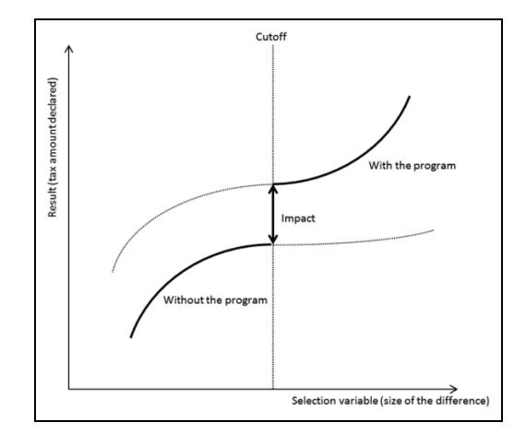
Regression discontinuities – Interrupted time series
Το RDD είναι μια μεθοδολογία που επιτρέπει την εξαγωγή αιτιολογικών συμπερασμάτων που είναι σχεδόν εξίσου αξιόπιστα με τη δοκιμή τυχαιοποιημένου ελέγχου. Μπορεί να εφαρμοστεί μόνο σε περιπτώσεις όπου ένα πρόγραμμα ή πολιτική έχει ένα συγκεκριμένο όριο που καθορίζει ποιος μπορεί να συμμετάσχει (κριτήρια επιλεξιμότητας). Ένα RDD χρησιμοποιεί το γεγονός ότι τα άτομα ή οι οντότητες λίγο πάνω από το όριο είναι βασικά πανομοιότυπα με τα άτομα ακριβώς κάτω.
Τα αποτελέσματα ατόμων ή οντοτήτων που πέφτουν ακριβώς κάτω από το όριο αντιπροσωπεύουν τον μάρτυρα ατόμων που πέφτουν ακριβώς πάνω από το όριο. Η βασική υπόθεση είναι ότι τα άτομα ακριβώς πάνω από το όριο είναι κατά τα άλλα σχεδόν ταυτόσημα με εκείνα που πέφτουν ακριβώς κάτω. Αυτό προϋποθέτει ότι δεν υπάρχει χειραγώγηση γύρω από το όριο και ότι δεν εφαρμόζονται άλλες πολιτικές με βάση την ίδια διακοπή. Αυτό είναι πιο πιθανό να συμβαίνει όταν το ακριβές κατώφλι δεν είναι γνωστό εκ των προτέρων.

Slide 17
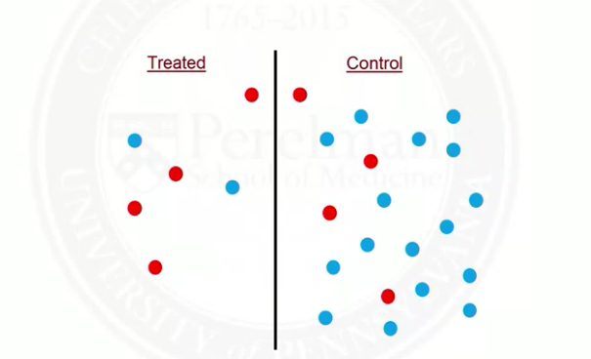
Statistical Matching (στατιστική αντιστοίχιση)
Οι διαδικασίες αντιστοίχισης βασίζονται στον αρχικό στόχο της κατασκευής μιας αναπαράστασης του μάρτυρα και της προσπάθειας δημιουργίας μιας ομάδας μαρτύρων που είναι όσο το δυνατόν πιο παρόμοια με την ομάδα που εντάχθηκε στο πρόγραμμα. Υπάρχουν πολλές μέθοδοι αντιστοίχισης. Στη βασική περίπτωση, κάθε άτομο στην ομάδα που εντάχθηκε ταιριάζει με ένα άτομο από την ομάδα που δεν έχει ενταχθεί με τα ίδια παρατηρήσιμα χαρακτηριστικά. Στη συνέχεια, η ομάδα σύγκρισης αποτελείται από αυτά τα άτομα που ταιριάζουν.
Ενταγμένοι
Μη-Ενταγμένοι
Κάθε μια τελεία είναι ένας γεωργός (εκμετάλλευση, αγρόκτημα, ποτάμι, κ.λπ)
Κόκκινες τελείες: γεωργοί με υψηλό μορφωτικό επίπεδο
Μπλέ τελείες: γεωργοί χωρίς υψηλό μορφωτικό επίπεδο

Slide 18
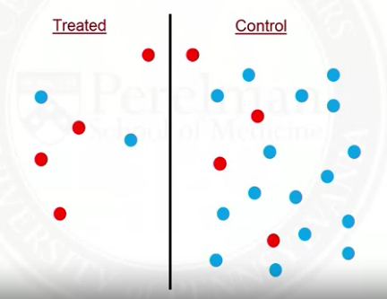
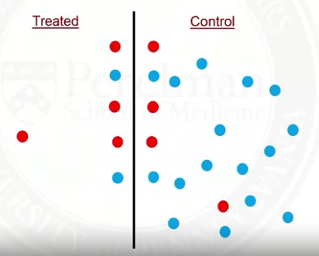
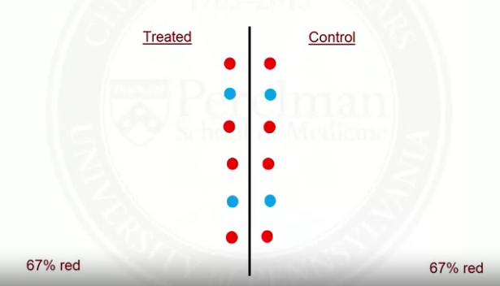
Η διαδικασία της αντιστοίχισης

Slide 19
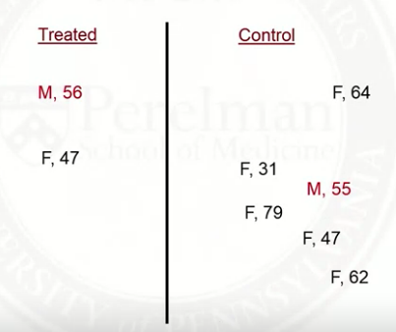
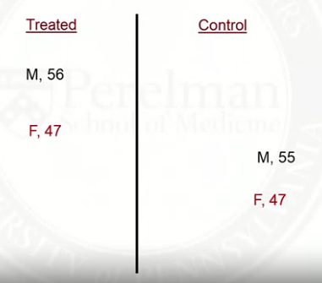
Η διαδικασία της αντιστοίχισης: Παράδειγμα

Slide 20
Statistical Matching (κριτική θεώρηση)
Η βασική υπόθεση αυτής της μεθόδου είναι ότι όσοι συμμετέχουν στο πρόγραμμα είναι, κατά μέσο όρο, ίδιοι με τους αντίστοιχους που δεν συμμετέχουν, εκτός από το ότι έχουν συμμετάσχει στο πρόγραμμα.
Υποθέτει ότι όταν τα άτομα ή οι οντότητες ταιριάζουν με παρατηρήσιμα χαρακτηριστικά, θα είναι επίσης συγκρίσιμα σε μη παρατηρημένες διαστάσεις.
Το πλεονέκτημα αυτής της μεθόδου είναι ότι ελέγχει τα παρατηρούμενα χαρακτηριστικά.
Το μειονέκτημα είναι ότι είναι συνήθως αδύνατο να αποκλειστεί ότι δεν υπάρχουν άλλα μη παρατηρημένα χαρακτηριστικά που διαφέρουν μεταξύ των ομάδων, τα οποία θα προκαλούσαν μεροληψία της εκτίμησης επιπτώσεων.
Η γνώση της πιθανότητας ότι τα μη παρατηρήσιμα χαρακτηριστικά θα είναι σημαντικά σε ένα δεδομένο πλαίσιο απαιτεί κατανόηση του μηχανισμού με τον οποίο επιλέχθηκαν οι συμμετέχοντες στο πρόγραμμα και γνώση άλλων παραγόντων εκτός από το πρόγραμμα που μπορούν να επηρεάσουν το αποτέλεσμα.

Slide 21
Δύο εφαρμογές
Η επίπτωση του ΠΑΑ στην εξοικονόμηση νερού άρδευσης στη Θεσσαλία (μονάδα η αγροτική εκμετάλλευση)
Η επίπτωση του ΠΑΑ στην εξοικονόμηση νερού άρδευσης σε όλη την Ελλάδα (μονάδα τετραγωνικές περιοχές-εκτάσεις της Ελληνικής επικράτειας)

Slide 22
Καλή γνώση της λογικής του μέτρου
Overview of Greek RDP
Intervention Logic for Water abstraction
CAP impact indicator
I.10
Total RDP budget: € 5,389.18 m
RD Priority 5
(resource efficiency)
RD Priority 4
(ecosystems related to agriculture and forestry)
FA 5A
€ 625.84 m
FA 4
€ 2,426.39 m
M01
€ 9.45 m
M04
€ 603.93 m
M16
€ 8.90 m
M01
€ 15.85 m
M10
€ 434.86 m
M04
€ 0 m
M02
€ 3.56 m
M04.1.2
Beneficiary is the farm holding
M02
€ 112.17 m
M11
€ 595.80 m
M16
€ 21.13 m
22
M04.3.1
Beneficiary is the State
M07
€ 0.98 m
M12
€ 9.15 m
M13
€ 1,063.53 m
22

Slide 23
Evaluation approach: main steps
Βήματα Αξιολόγησης
Preparing data:
A random sample of 76 beneficiaries from the region of Thessaly provided by the MA
All 156 farm holdings of non-beneficiaries from the 2012-13 FADN records
Checking sample representativeness:
Sample of beneficiaries to FADN: Mann–Whitney U test
Sample of beneficiaries and/or of FADN non-beneficiaries to the FSS: Likelihood Ratio test
Calculating the Indicator I.10 at the farm level
Building comparison group:
PSM with logit
Analysing difference:
ATE and ATT
Checking validity of findings: z-test
Triangulation

Slide 24
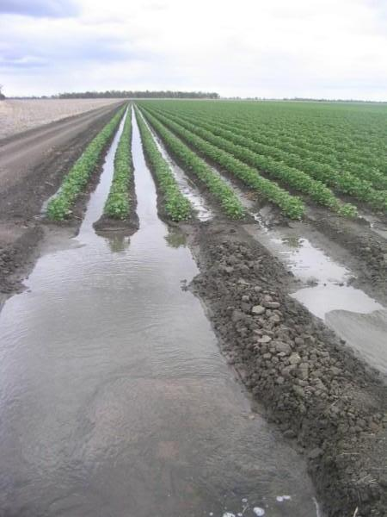
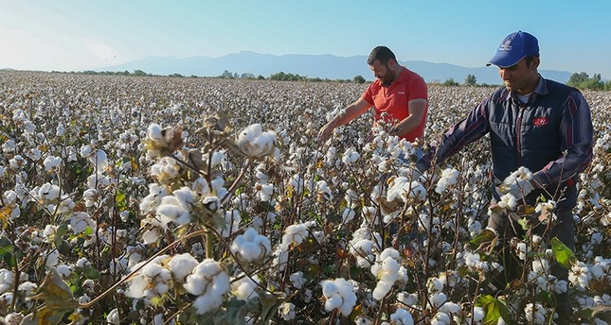
Data situation (3): from cultivated areas to water needs
Size of cultivated area by irrigated crop
Weather and soil data and crop’s agronomic conditions
Estimation of optimal and sub-optimal irrigation
Main assumption: Farmers are optimizing crop yields and costs
Maximization of crop yields implies that irrigation water is optimum (or narrowly sub-optimum)
Minimization of irrigation costs is reflected on the choice of cultivation mix and not on irrigation water quantities

Slide 25
Major findings
Propensity Score Matching
Stata: effects with psmatch, logit score model, few variables for the logit (concentration, maize or cotton producer)
Water Abstraction
Beneficiaries = 166,216 m³
Non-beneficiaries = 192,732 m³
Difference = 26,516 m³
Average Treatment Effect (All Holdings):
21,779 m³ of irrigation water per year (cultivation season) per farm
Average Treatment Effect on Beneficiaries:
25,895 m³ of irrigation water per year (cultivation season) per farm

Slide 26
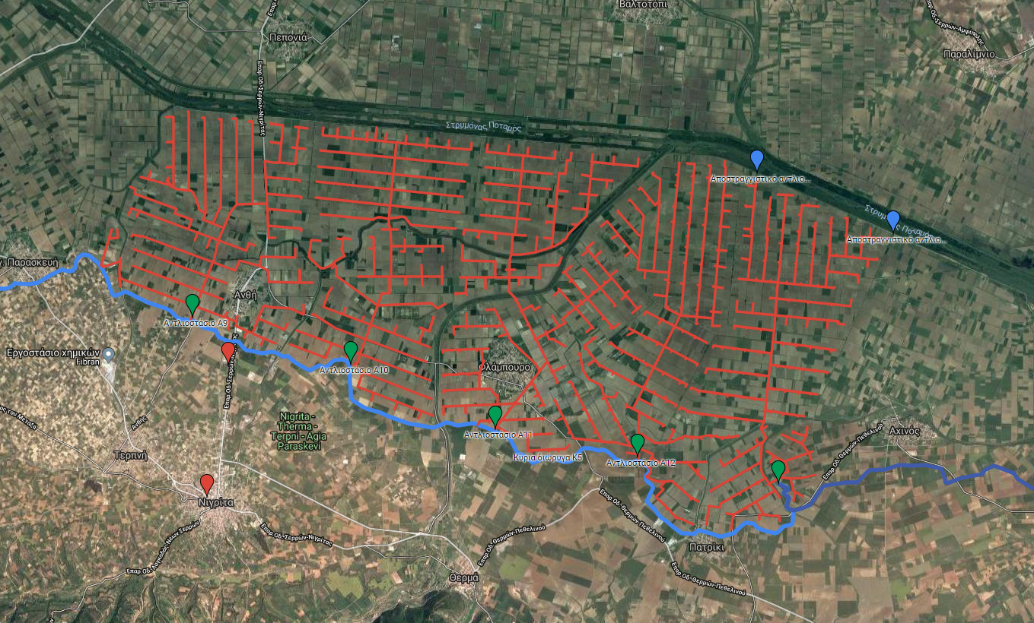
Triangulation and qualitative assessment
Triangulation:
Are AquaCrop estimates correct? (Scientific evidence)
Search in the scientific literature to see if the model was correctly calibrated and yielded similar results to those that are published in scientific journals for the same or similar regions
Ask scientists working in this field to provide their opinion on the AquaCrop estimates
Informal Qualitative Assessment:
Are treatment effect estimates correct? (Empirical evidence)
Consult irrigation water associations managers

Slide 27
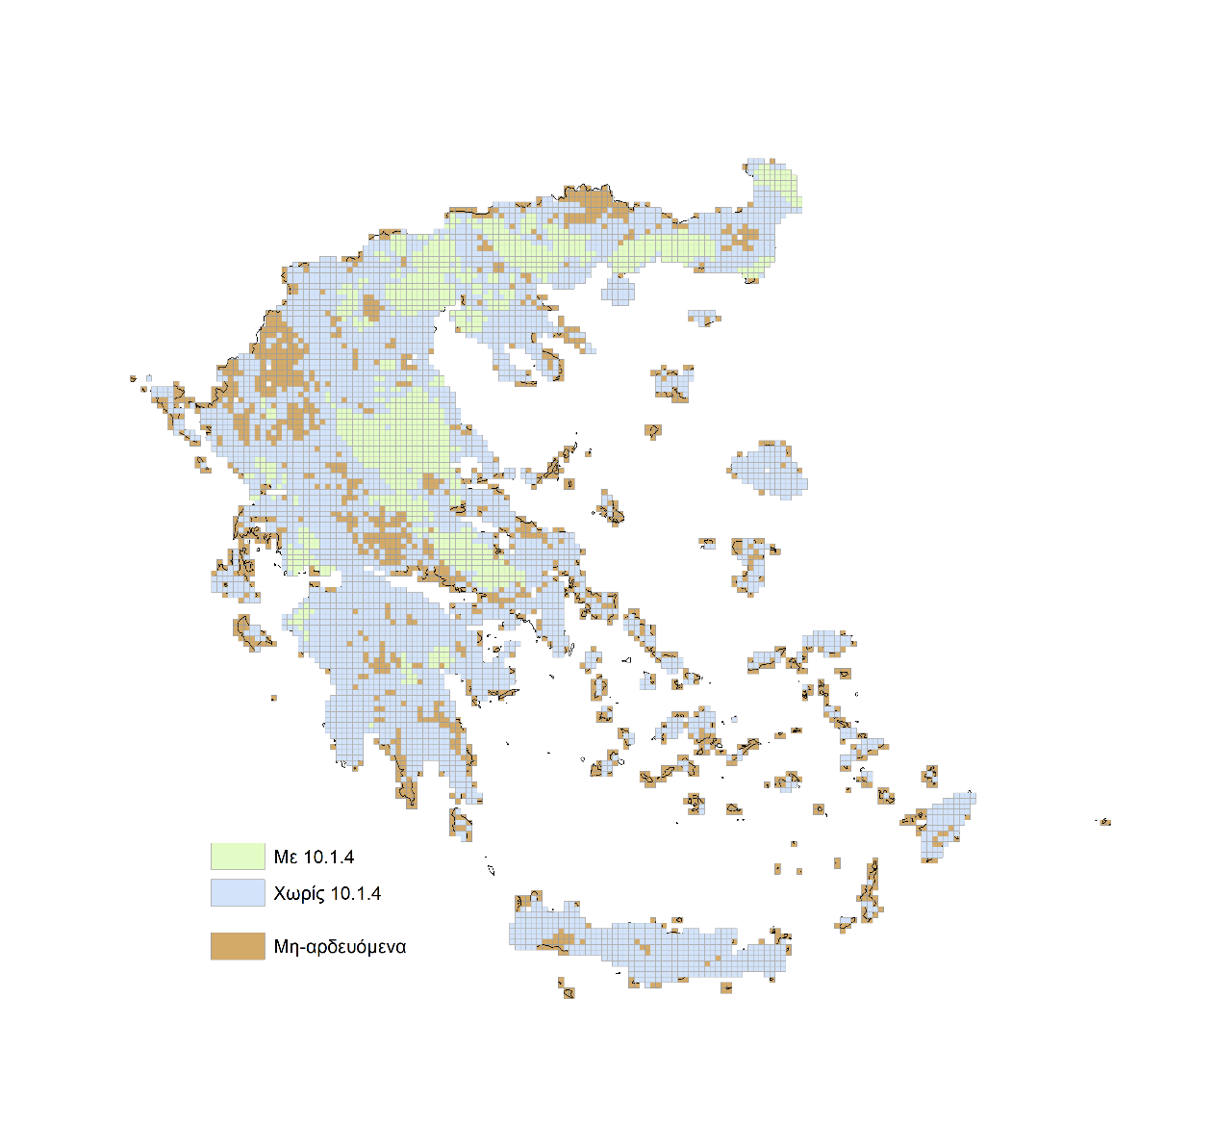
Δεύτερη προσέγγιση
Κατανομή δειγματοληπτικών τετραγώνων σε μη-αρδευόμενα και αρδευόμενα υποστηριζόμενα από το 10.1.4 (χειρισμός) και μη υποστηριζόμενα από το 10.1.4 (μάρτυρες), 2018.

Slide 28
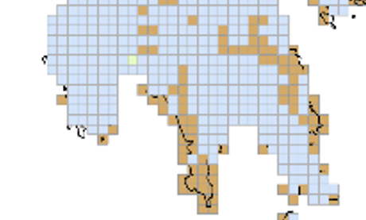

Slide 29
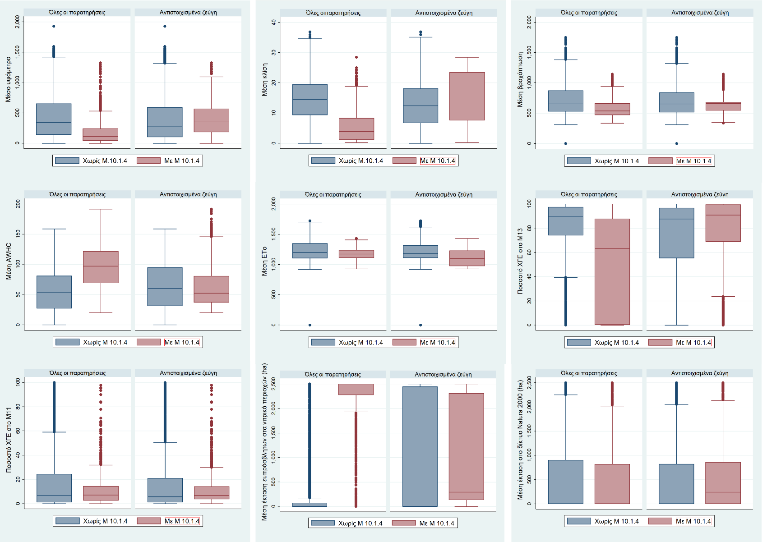
Box-plots των παρατηρήσεων και των αντιστοιχισμένων ζευγών για τις εννέα μεταβλητές αντιστοίχισης.

Slide 30
Αποτελέσματα
Πίνακας 3. Αποτελέσματα εκτίμησης ATE με propensity score matching.
Treatment-effects estimation Number of obs = 4,897
Estimator: propensity-score matching Matches: requested = 1
Outcome model : matching min = 1
Treatment model: logit max = 1
Μεταβλητή m³/ha | εκτίμηση | Τυπικό σφάλμα | z | P>z | 95% διάστημα εμπιστοσύνης
ATE
(1=Με Μ 10.1.4 vs 0= Χωρίς Μ 10.1.4) | -852.4591 | 55.3692 | -15.40 | 0.000 | -960.9808 | -743.9375

